Slide 1
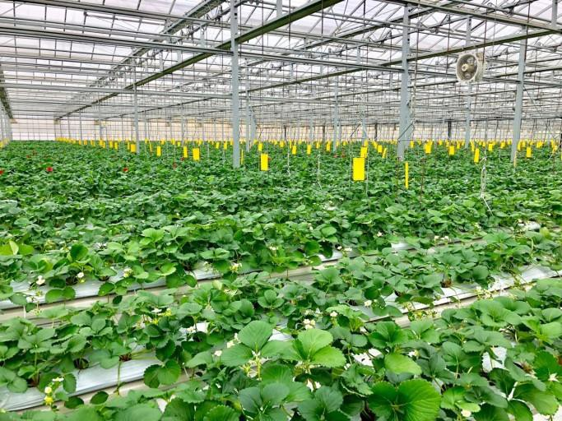
귀농ㆍ귀촌의 이해와 전략
[1]
오 구 연 농업경영연구원장
경영학 박사(Marketing Ph. D)
동국대학교 미래융합대학 객원교수

Slide 2

1. 평택시 농업이야기
목 차
귀농•귀촌의 개념 이해
귀농•귀촌 준비계획
귀농•귀촌의 유형과 절차
2023년 농업 이슈((issue)
2023년 정부정책과 예산
농산업의 기회와 위협

Slide 3
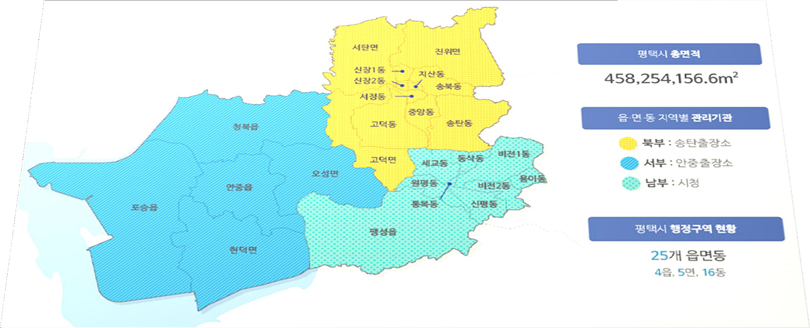
평택시 농업이야기
1. 평택시 총 면적

Slide 4
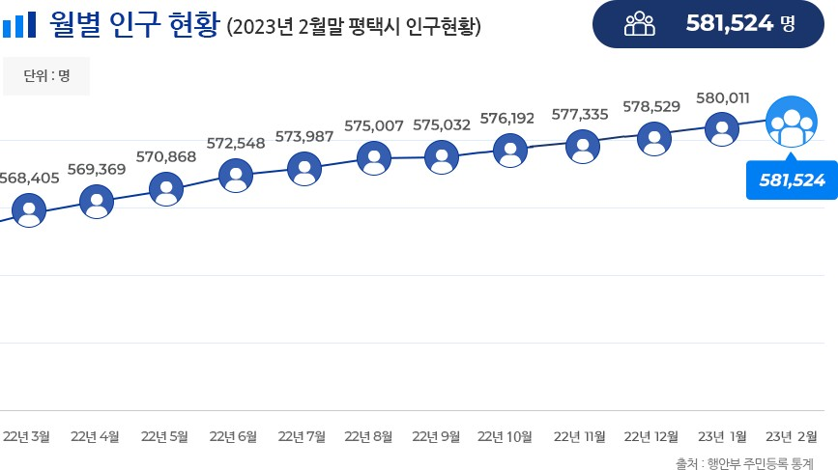
2. 평택시 인구현황

Slide 5
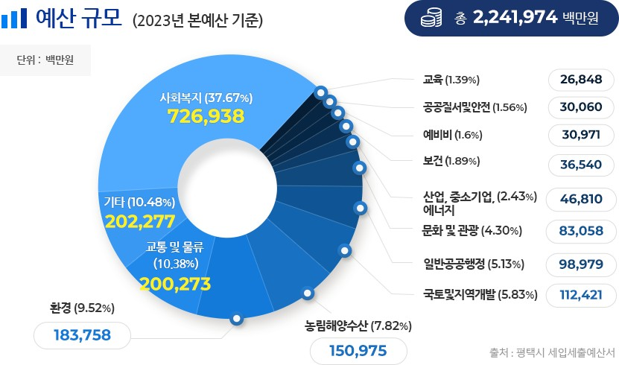
3. 평택시 예산규모

Slide 6
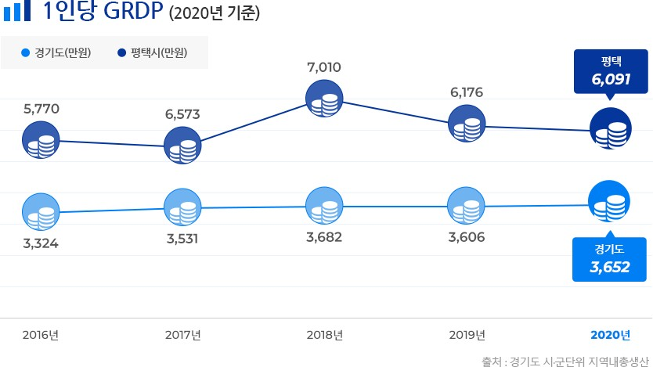
4. 평택시 지역내 총생산(GRDP)

Slide 7
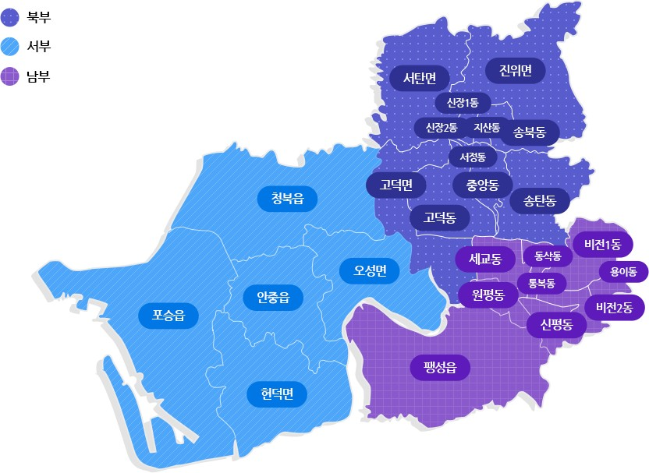
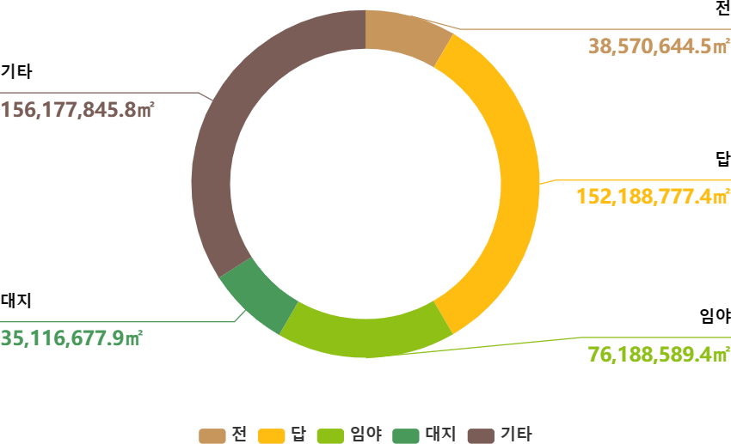
5. 평택시 전체 토지면적

Slide 8
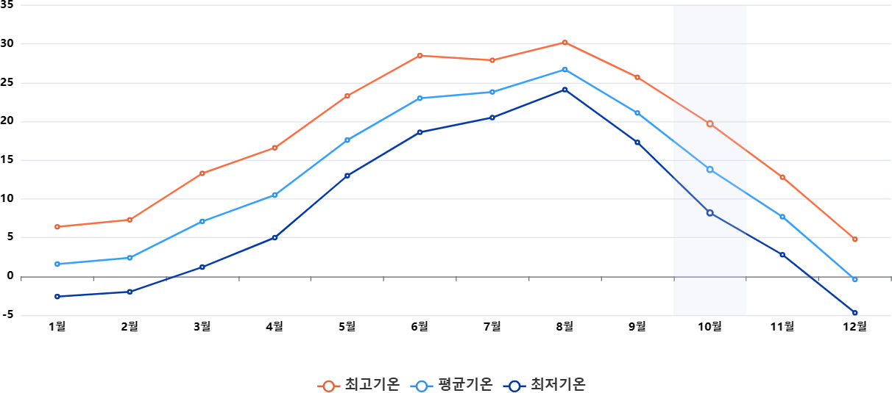
6. 평택시 기후도

Slide 9
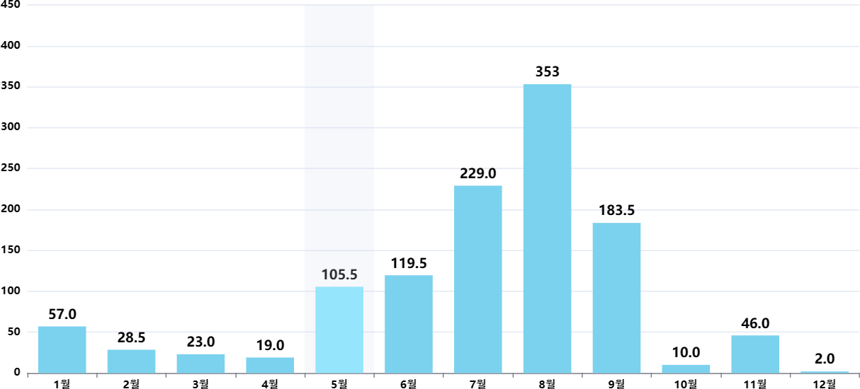
7. 평택시 강수량

Slide 10


8. 평택시 농업인구 및 작물
농가 수 9,054 가구 (22,752명)
과채류(참외, 딸기 등) : 182.8ha
총인구 : 567,411명(2022.1.31)
농업인구 : 22,752명(20.12.31)
남 : 11,471명 여 : 11,281명
경지면적(ha)
총 : 19,201ha
답(畓) : 15,300ha
전(田) : 3,901ha
배 : 445.4ha
사과 : 16.7ha
복숭아 : 6ha
포도 : 6.6ha
블루베리 : 28.3ha
체리 : 16.6ha
기타 : 11.8ha
엽채류(양배추, 시금치 등) : 204.6ha
근채류(당근, 우엉 등) : 60.9ha
조미채(양념류) : 434.9ha
화훼류 : 18.5ha
벼 공동 육묘장 : 51개소
<자료원 : 평택시(2020-2022) 데이터 포털(www.pyeongtaek.go.kr) 자료를 요약 정리한 것임>

Slide 11
MEMO

Slide 12
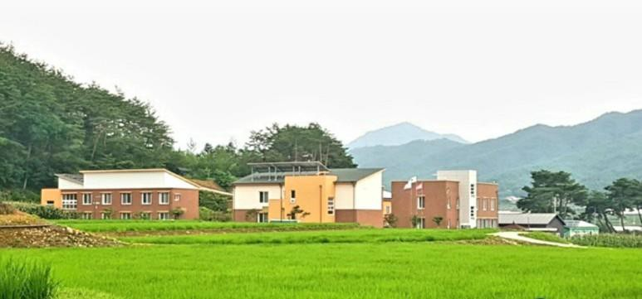
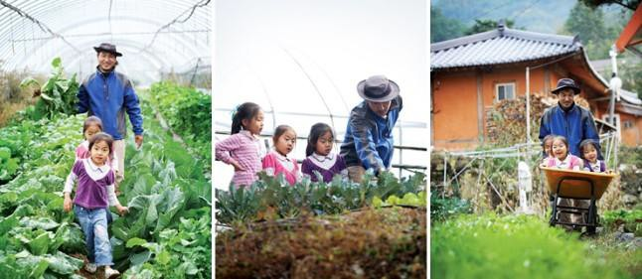
귀농•귀촌의 개념
1. 귀농•귀촌의 정의
귀농(歸農 : return farm)
농어촌 이외의 지역에 거주하는 농업인이 아닌 사람이 대 통령령으로 정하는 농업인이 되기 위하여 농촌지역으로 이주한 사람.
→ 귀농어ᆞ귀촌 활성화 및 지원에 관한 법률(‘15.7.21)
귀촌(歸村 : return to rural)
농어촌 이외의 지역에 거주하는 농어업인이 아닌 사람이 농어촌 지역에 자발적으로 이주한 사람으로서 대통령령으 로 정하는 사람
→ 귀농어ᆞ귀촌 활성화 및 지원에 관한 법률(‘15.7.21)
<자료원 : 귀농ᆞ귀촌종합센터(2020), 귀촌ᆞ귀촌 가이드북, pp.5~6>

Slide 13


2. 귀농창업의 개념
귀농 (Return farm) | 법률적 : 농어촌 이외의 지역에 거주하는 농업인이 아닌 사람이 대통령령으 로 정하는 농업인이 되기 위하여 농촌지역으로 이주한 사람(농촌지원법, 2015). 학문적 : 농촌 이외의 지역에서 농촌으로 거주지를 이용하여 주업 또는 직종 을 농업으로 전환하고 농업을 통하여 소득창출이 이루어져 삶의 경제적 가치를 실현하고 하는 행위(김정섭, 2009; 강대구, 2006; 우성호 외, 2015 등).
창업 (Start-up) | 개인이나 법인이 수익창출을 목적으로 기업을 새로이 만들거나 창업자가 사업 아이디어를 갖추고 보유자원을 결합하여 시장이 요구하는 제품 및 서비스를 생 산하여 판매하는 활동을 개시하는 일(박춘엽, 2013).
귀농창업 (Return Farm Start-up) | 창업자가 주거지를 농촌으로 옮겨 직종을 농업분야로 전환하고 농업인의 자격 을 취득한 이후에 농업경영체의 수익을 창출할 목적으로 제품과 서비스를 생산 하여 판매하는 활동을 시작하는 일(박춘엽, 2013; 오구연, 2015).

Slide 14
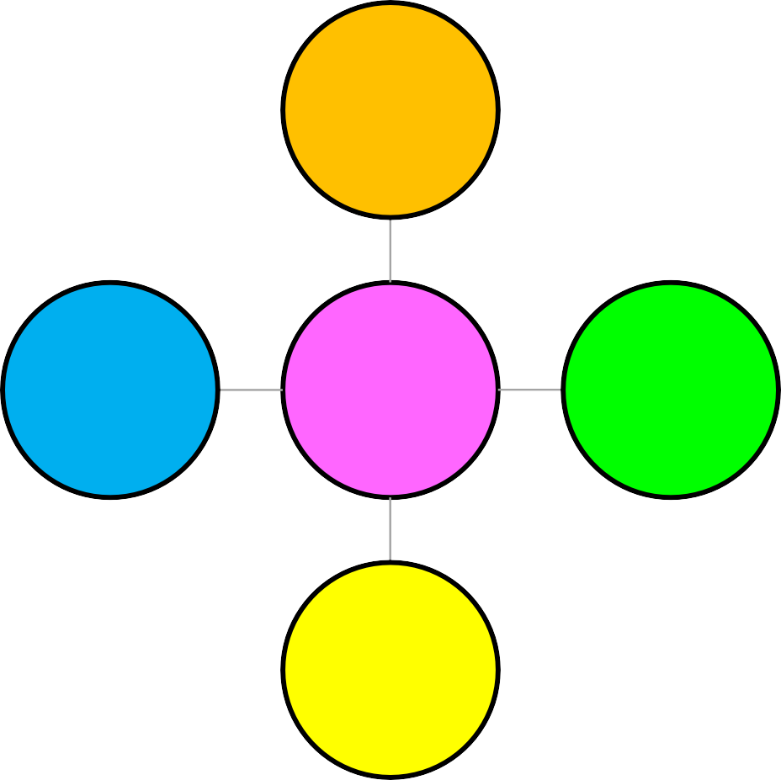
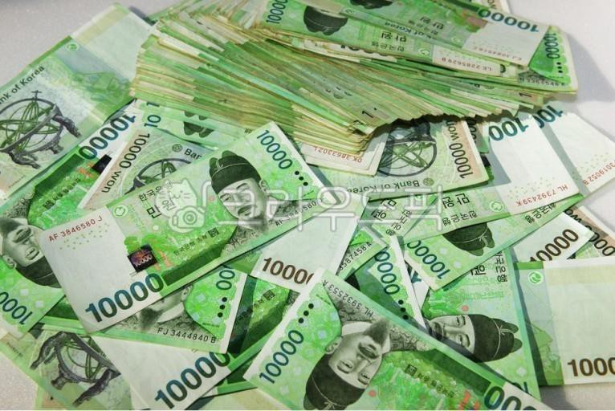

3. 귀농•귀촌의 중요성
부의
창출
삶의질 향상
일자리 창출
중요성
자원의 활용

Slide 15

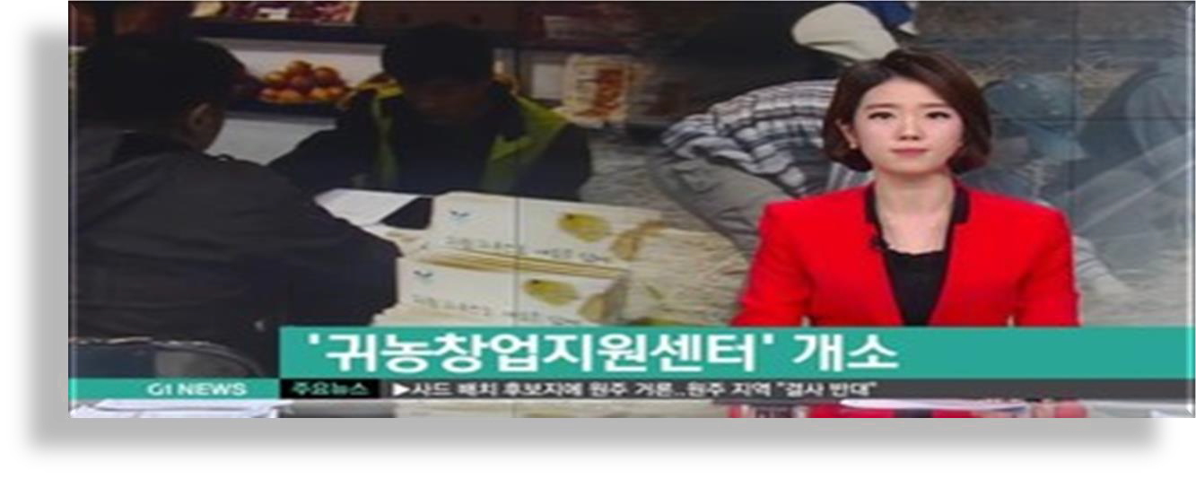
4. 귀농•귀촌의 구성요소
귀농•귀촌 창업자
창업자금
창업 아이디어(아이템)
창업장소

Slide 16
MEMO

Slide 17
귀농•귀촌 준비계획
농업 • 농촌에 대한 이해
귀농할 지역에 나를 믿고 도와줄 사람이 있는가?
마을 주민과 좋은 관계를 맺고 마찰 없이 지내는 방법을 알고 있는가?
Chapter
01
자격
03. 농업인의 법적 자격기준에 대해 알고 있는가?
04. 귀농•귀촌에 대한 지원 및 자격요건에 대해 알고 있는가?
Chapter
02
지원 조직
05. 창업할 지자체의 귀농•귀촌 지원내용을 알고 있는가?
06. 농업정책과 관련된 지원•행정•금융기관에 대해 알고 있는가?
Chapter
03

Slide 18
귀농•귀촌 교육
귀농•귀촌 교육기관과 그 기관의 교육 프로그램을 알고 있는가?
귀농•귀촌 온라인 교육과정에 대해 알고 있는가?
국가•지자체에서 실시하는 귀농•귀촌 교육에 대해 알고 있는가?
Chapter
04
토지 및 농지
농지법 및 농지 매입방법에 대하여 자세히 알고 있는가?
농지 임대방법 및 관련 정보를 알고 있는가?
Chapter
05
주거
주택 매입과 신축방법 등에 대해 알고 있는가?
귀농•귀촌 할 지역에 임시 주거 시설을 알고 있는가?
Chapter
06

Slide 19
자금
귀농•귀촌에 대한 금융기관의 융자조건을 알고 있는가?
정부•농촌진흥기관•지자체에서 지원하는 자금지원 방법에 대해 알고 있는가?
Chapter
07
작목
귀농•귀촌 할 지역의 농촌진흥기관과 작목선택에 대해 상담하였는가?
재배할 작목의 특성과 재배기술에 대해 알고 있는가?
재배할 작목과 관련된 작물보호제와 비료에 대해 알고 있는가?
Chapter
08
소득
귀농•귀촌 할 시•군의 대표 작목의 농가평균소득에 대해 알고 있는가?
농업관련 다양한 직불금 제도에 대해 알고 있는가?
Chapter
09

Slide 20
경영ᆞ마케팅
Chapter
10
농업경영 컨설팅 사업에 대해 알고 있는가?
GAP, HACCP, 친환경인증제 등 생산관리 방법에 대해 알고 있는가?
귀농창업계획서의 주요 작성항목에 대해 알고 있는가?
영농일지 등 농업경영장부에 대해 알고 있는가?
농산물과 농산품의 다양한 출하방법에 대해 알고 있는가?
농산물의 홍보와 마케팅을 위한 지원사업에 대해 알고 있는가?
Chapter
11
농기계
농업종합자금에 대해 알고 있는가?
농기계 임대사업에 대해 알고 있는가?
농기계 자격증 교육에 대해 알고 있는가?

Slide 21

복지
농업인 안전, 농산물재해, 농기계 관련 보험에 대해 알고 있는가?
농업인을 위한 영농, 출산, 가사 도우미 제도에 대해 알고 있는가?
귀농창업 할 지역의 유치원, 초•중•고등학교에 대해 알고 있는가?
Chapter
12
Chapter
13
기타 추가정보
<자료원 : 농촌진흥청 국립농업과학원(2018), 알고가면 Great 모르고 가면 Stupid 요약 정리한 것임>

Slide 22


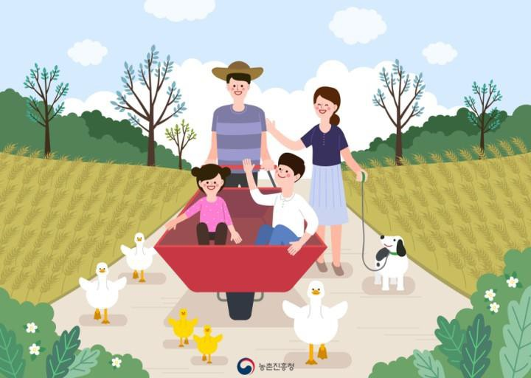

1. 귀농ᆞ귀촌 정보수집
농업관련 기관과 단체, 농촌지도자, 선배 귀농•귀촌인을 방문하여 필요한 정보수집 → 홈페이지 → SNS, 교육기관 → 상담 전화 등
2. 가족과 충분한 의논
가족들과 귀농•귀촌의 결심에 대한 충분한 의논과 협력으로 동의를 얻어 야 함 → 부부 → 자녀 → 직계 부모 등

Slide 23

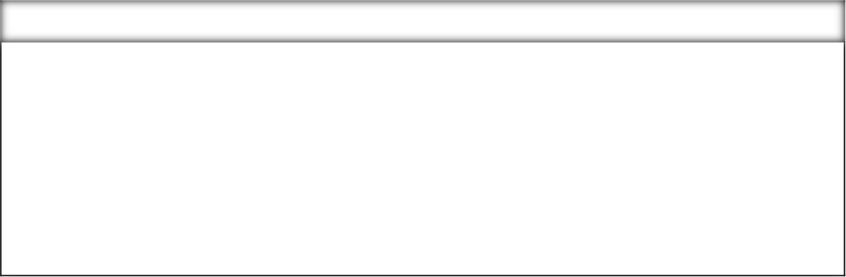


3. 정착지 선정
자녀교육 등 생활여건과 선정된 작목에 적합한 입지조건이나 농업여건 을 고려하여 정착지를 물색하고 결정
→ 재배 적지
→ 교통, 영농여건
→ 정보수집(정부, 지자체) 등
4. 주택과 농지 확인
주택의 규모와 형태, 농지의 확보방법(임대, 구매 등)을 확인하고 최소 3~4군데를 비교 분석 → 한국농어촌공사-농지은행 → 자치단체-빈집 정보 → 지원정책 -도농업기술원/시농업기술센터 등

Slide 24
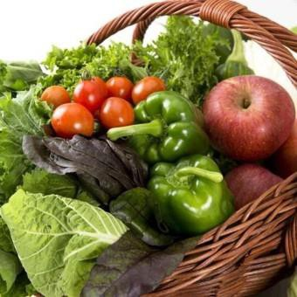



5. 작물의 선택
자신의 여건과 적성, 기술, 자본능력 등에 적합한 작목을 선택 → 재배/가공/유통/서비스 → 생산적지 → 관련 우수사례 등
6. 영농기술 습득
온•오프라인 교육 프로그램과 귀농창업 성공 농가 견학, 현장 체험 들을 통해 충분히 영농기술을 배우고 익힘 → 온•오프라인 교육 → 작목정보 → 농촌진흥기관 -도농업기술원, 시농업기술센터 등

Slide 25


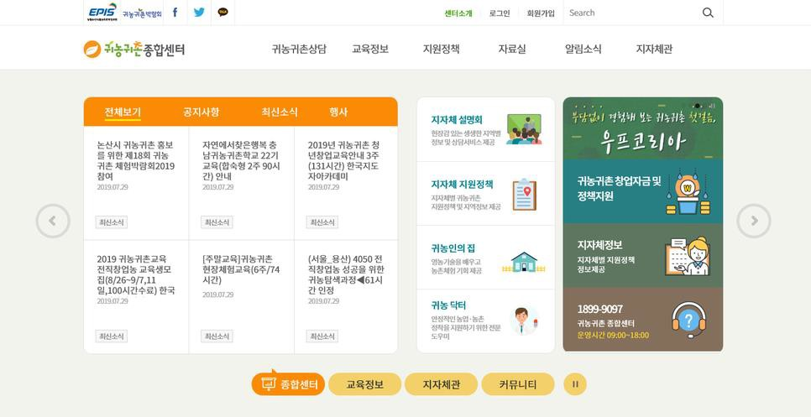
7. 영농계획 수립
농산물을 생산하여 수익을 얻을 수 있을 때까지는 최소한 4개월, 길게 는 4~5년 정도 초보 귀농인은 이를 고려한 영농계획 수립 → 작목별 농작업 일정계획 → 농산물 소득정보 → 우수사례 등

Slide 26
MEMO

Slide 27

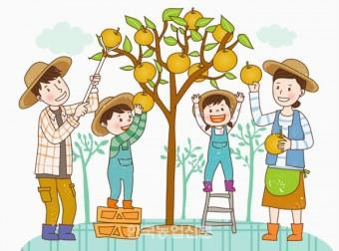


귀농•귀촌의 유형과 절차
1. 공간적 이동의 형태
U-turn형
과거 농촌에서 거주하던 사람 이 도시로 이주한 뒤, 다시 자 신의 고향으로 돌아와서 농업 에 종사하는 경우 → 귀농의 전형적인 형태
I-turn형
농촌생활에 대한 경험이 없이 도시에서 태어나 도시에서 학 업이나 취업으로 생활을 하다 가 농촌으로 이주하는 경우 → 농업 종사의 경우 → 거주 및 이주의 경우
J-turn형
U-turn형의 변형으로, 과거 농촌에서 거주하던 사람이 학 업이나 취업을 이유로 도시로 이주하였다가 다시 농촌으로 돌아와 농촌에 거주하는 경우 → 고향으로 돌아가는 경우 → 다른 지역으로 가는 경우
<자료원 : 우성호ᆞ이성근(2015), 귀농ᆞ귀촌의 의사결정요인에 관한 연구, 농촌지도학회, 농촌지도와 개발, pp.45~46를 요약ᆞ정리한 것임>

Slide 28

2. 귀농•귀촌의 유형 및 특징
기업가형 (36.1%) | 학력 : 고졸 귀농 전 직업 : 자영업 귀농•귀촌패턴 : U자형 기대소득 : 높음(년 7,500만원 이상) 목표소득 도달률 : 높음(60% 이상) 농외 소득 목표 비율 : 낮음 영농규모 : 自家인 경우 3,000평, 賃貸인 경우 3,000평 이상 귀농 전 주소지 : 도시지역 및 타지역 이주
소규모 창업형 (18.1%) | 학력 : 4년제 대학 이상 귀농 전 직업 : 전문 사무직, 서비스직 귀농•귀촌패턴 : U자형, I자형

Slide 29

 | 기대소득 : 중간(년 4,500만원 미만) 목표소득 도달률 : 낮음(25% 이하) 농외 소득 목표 비율 : 중간 영농규모 : 自家인 경우 3,000평 이상, 賃貸인 경우 1,000평 이하 귀농•귀촌 전 주소지 : 근교 도시
 | 학력 : 4년제 대학 이상
 | 귀농•귀촌 전 직업 : 전문 사무직
전원형 | 귀농•귀촌패턴 : I자형 기대소득 : 낮음(년 3,000만원 이상)
 | 목표소득 도달률 : 낮음(25% 이하)
 | 농외 소득 목표 비율 : 높음(50% 이상)
 | 영농규모 : 自家인 경우 3,000평 이상, 賃貸인 경우 1,000평 이하

Slide 30

 | 자녀 : 중학교 이상 귀농•귀촌 전 주소지 : 근교 도시
 | 학력 : 고졸
 | 귀농•귀촌 전 직업 : 자영업
 | 귀농•귀촌패턴 : U자형
영농 (8.4%) | 기대소득 : 중상(년 4,500만원 이상) 목표소득 도달률 : 중간(45% 이상) 농외 소득 목표 비율 : 높음(50% 이상)
 | 영농규모 : 自家인 경우 3,000평, 賃貸인 경우 3,000평 이상
 | 자녀 : 학생 없음
 | 귀농•귀촌 전 주소지 : 중소도시
<자료원 : 이민수ᆞ박덕병(2012), 도시민 귀촌 형태 유형화와 시사점, 농촌지도학회, 농촌지도와 개발 19(4), pp.1137-1170를 요약ᆞ정리한 것임>

Slide 31
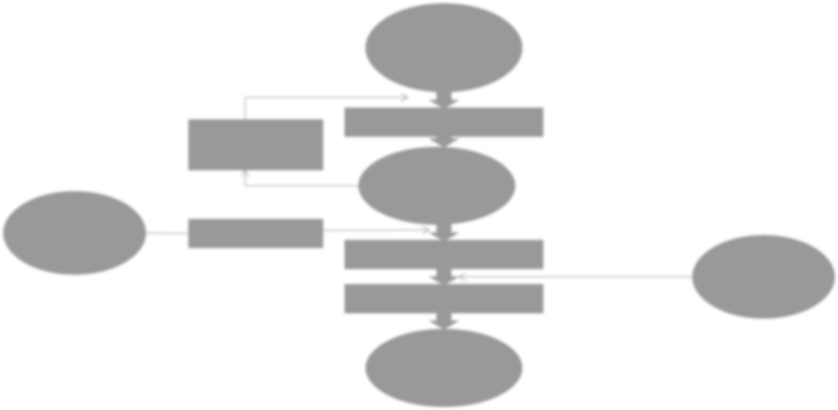
3. 귀농•귀촌 창업의 절차
창업 아이디어
창업아이템 탐색
창업아이템
기각
사업성 분석
창업자
창업요원
창업사업계획서
창업자본
작목 및 시장개발
사업추진
창업장소

Slide 32
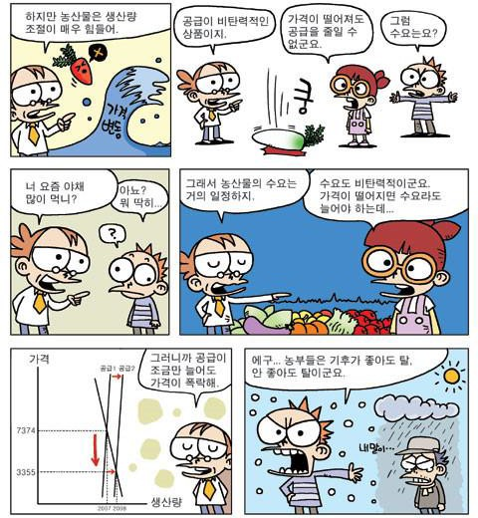
2023년 농업 이슈(issue)
농업의 영향요인
정부지원금 가처분소득 증가
거리두기로 집밥 소득증가
수요변동
수입 농산물 수입단가 상승
통화량 증가에 따른 위험
가격
농업인력 부족 노임상승
기상 악화/AI발생 위험
공급변동
일시적 재배면적 감소
가격하락의 기저효과
<자료원 : 한국농촌경제연구원 국승용 외 4(2021), 농산물 가격 변동 실태와 시사점-농산물 물가변동 요인과 영향분석, KREI 농정 포커스, p.7 를 인용하
여 요약 정리한 것임>

Slide 33

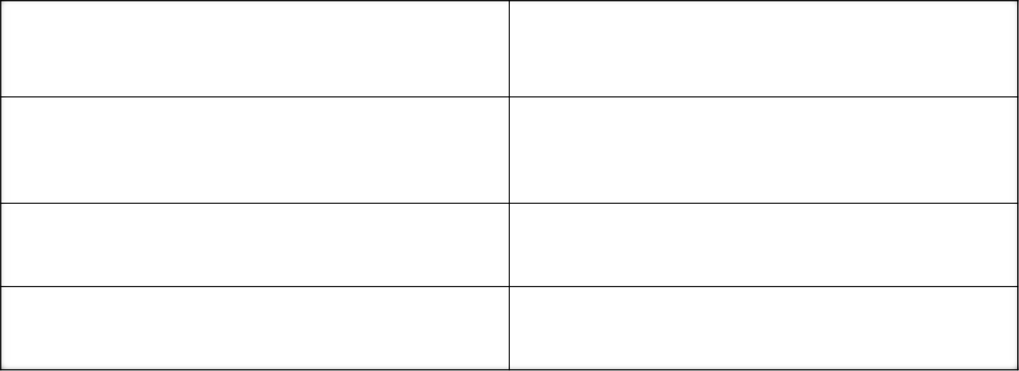
2022년 농업분야 10대 뉴스
CPTPP 가입 추진
CPTPP(Comprehensive and Progressive Agreement for Trans-Pacific Partnership- 포괄적ㆍ점
진적 환태평양 경제동반자협정)
가입할 경우 15년간 연평균 4,400억원 피해
농수산물과 공산품 역내 관세 철폐 외 4개 항목
쌀 공급과잉(양곡관리법 개정 논란)
코로나19 이후 식습관 변화로 공급과잉 심화
양곡관리법 : 과잉 생산된 쌀 의무적 정부 매입
→ 쌀 판매가격 : 40Kg(2022년산) 99,340원
수입쌀 가공용(40kg) : 53,050
윤석렬 정부 농업•농촌 지원 강화
농산촌 지원 및 성장환경 조성
농업의 미래성장 산업화
식량주권 확보와 농가 경영 안정화
국제 곡물시장 불안(러•우크라이나 전쟁)
코로나19로 물류차질
기상이변 및 전쟁악화
밀 82%, 옥수수 36.7%, 콩 18.9% 상승
고향세 준비와 추진
2023년 1월1일 시행
고향세 : “고향사랑기부제에 관한 법률 시행령”
고향세 납부자 ↔ 지역농산물 제공
비료•면세유 가격폭등
코로나19 및 러ㆍ우크라이나 전쟁으로 폭등
무기질 비료 : 88~159% 증가(가격 인상분 일부 지원)
농업용 면세유 : 50% 상승
명품 포도(샤인머스켓) 몸값 추락
생산량 50% 증가
품질저하
낮은 당도, 두꺼운 껍질 등
농촌 인력난(외국인 근로자 제도 손질)
외국인 고용개선 방안 발표
계절근로자 관리체계 개선 방안 확정
외국인 근로자 무단이탈 문제 미해결

Slide 34
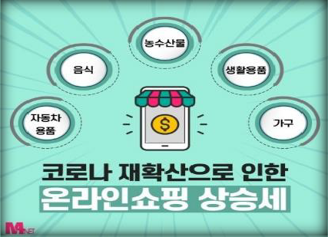


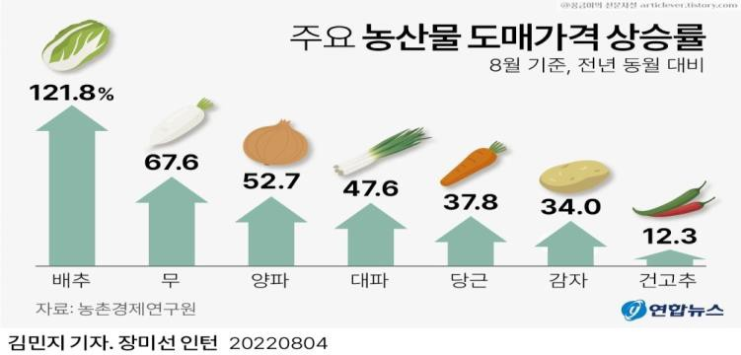
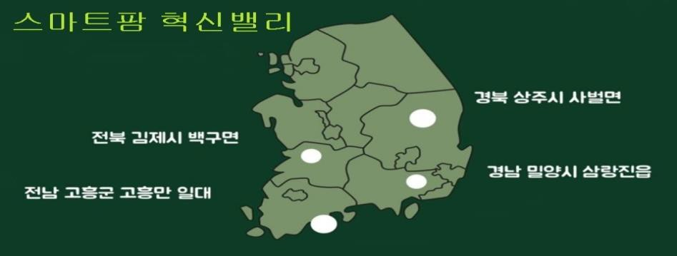
지방소멸 가속 2047년 소멸위험 지역 72개소, 소멸 고위험단계 지역 157 개소 문화적 문제 젊은층 유인 | 물가잡기 총력전-농산물 가격 낮추기 저성장 고물가 농산물 물가 압력
<출처> 2022년 농민신문, 한국 농업인신문, 한국농촌경제연구원, 농림축산식품부, 농촌진흥청 자료들을 요약하여 정리한 것임
기타
핵심이슈

Slide 35
2023년 10대 농정 이슈
1. 농가 경영안정 대책 | 판매가격 하락 ○ 구입가격 상승 농업경영 부담 증가
2. 식량자급률 목표 재설정 | ○ 2027년 평년(’17~’21)보다 5.9% 높인 55.5% ○ 쌀 적정생산량 98% 유지, 밀과 콩 확대 전염병 및 전쟁에 대비한 전략계획
3. 직불제 확대•개편 | 대내외 여건 변화에 대응하는 안정적 먹거리 공급체계 구축 농업부문 지속가능성 확보 및 사회적 수요 부응 “직불제 운영에 관한 법률” 일부 개정

Slide 36
4. 농촌정책 혁신전략 (농촌공간계획법 시행에 따른) | 先계획•後사업 체계 확립 농촌재생 새로운 거버넌스(governance) 체계 구축 농촌 재생 프로젝트 정부지원
5. 인도•태평양 경제 프레임 워크(IPEF)에 따른 대응 | 무역 : 디지털 전환, 식량안보, 기후변화, 노동환경, 무역원활화 등 공급망 : 인도-태평양 협력체계 구축 청정경제 : 탄소중립 달성을 위한 협력체계 구축 공정경쟁 : 통상환경 투명성 제고
6. 농산물 유통 디지털화 | 비대면 증가에 따른 유통 디지털화 정책 스마트 물류기반 산지유통(APC) 확대 공공형 B2B 거래소 구축과 도매거래 디지털화
7. 청년농 육성과 농업노동력 공급확대 | 청년 농업경영주 양적 확대 농업경영주 안정적 정착을 위한 지원방식 개선 농업 고용인력 중장기 계획수립

Slide 37
8. 취약계층 식생활 보장을 위 한 정부 역할 확대 | 경제적 어려움으로 취약계층 식생활의 어려움 가중 먹거리 현물 지원의 방식으로 개선 수혜자중심의 지속적 발전방안 모색
9. 스마트 농업 인프라 강화 | 스마트 농업의 관련 법령 및 정책 정비 전문인력 양성 스마트농업의 플랫폼 구축과 효율적 거버넌스 체계구축
10. 온실가스(NDC) 감축 로드 맵 및 기후변화 적응 | 기후변화 의존성이 높은 농식품 농가의 경영 불안정 대책 마련 NDC 감축 로드맵 이행 식량 안보를 위한 기후변화 적응시스템 구축
<출처> 한국농촌경제연구원(2022), 2023년 10대 농정이슈, KREI 농정포커스, 제213호

Slide 38
MEMO

Slide 39
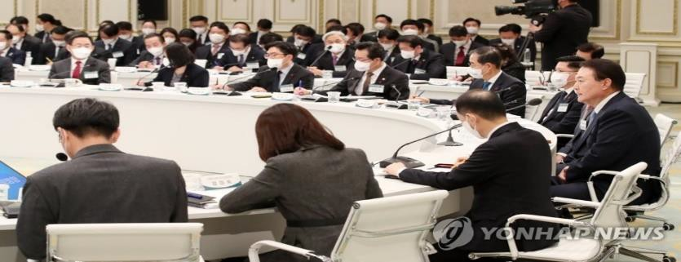
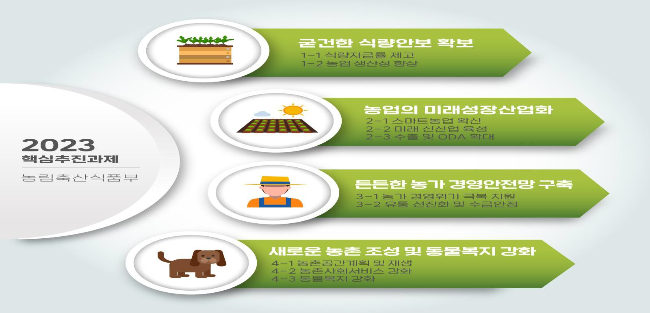
2023년 정부정책과 예산
농림축산식품부 업무보고
※ ODA(official development assistance) : 공적개발 원조 또는 정부개발 원조

Slide 40

농업 생산성 향상
비농업부문의 기술ㆍ자본 활용을 위해 기업적 경 영방식 도입
① 농업경영체 역량 강화를 위한 기업 경영방식 도
입 및 투자 확대
② 기업의 자본력ㆍ기술력을 활용한 성공사례 창 출
③ 농업기술 개발, 생산기반 정비 등 생산성 향상 기
반 마련
식량자급률 제고
2023년부터 주요곡물 자급률 상승세 전환으로
2027년 식량자급률 55.5% 달성
→ 국내 생산 및 비축 확대, 안정적 해외 유통망 확보 등 식량안보 정책지원 대폭 확대
① 수입에 의존하는 주요 곡물의 국내 생산ㆍ비축 확대
② 해외 공급망 확충을 통한 국내 반입 확대

Slide 41


미래 신산업 육성
푸드테크, 그린바이오 등 세계 최고 수준으로 육성
① 식품과 ITㆍBTㆍAI 등을 이용 융복합 신산업 육성
② 종자, 기능성ㆍ바이오 소재, 합성생물학 등 그린바이
오 산업 육성
수출 및 ODA 확대
농식품 수출액 100억불 달성 및 한국형 스마트팜 신시장 진출
① K-Food＋ 수출 추진본부 구성ㆍ운영
② ’23년 농식품 수출액 100억불 달성
③ 한식이 주도하는 K-Food 수출 확대
④ 동남아 스마트팜ㆍ농기자재 수출 확대
스마트농업 확산
2027년까지 온실•축사 30% 스마트화
→ 농업인 기술 역량 제고, 스마트 시설 지원, 현장 중심형 기술 개발 추진
① 스마트농업 기술활용 역량 강화 및 청년 창 업 유도
② 노후 스마트 팜 전환
③ 스마트농업 기술 개발(자동화→지능화) 및 제도적 기틀 마련

Slide 42
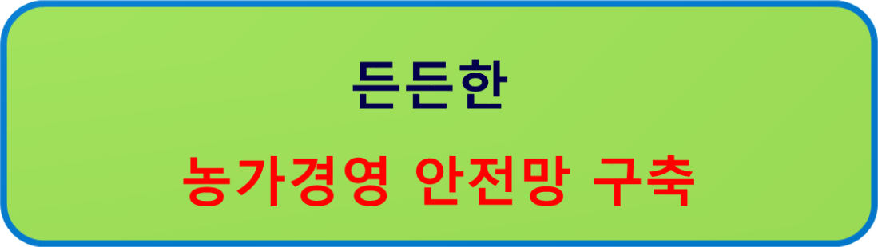
유통 선진화 및 수급 안정
유통 비용 절감 및 수급안정 도모
① 산지부터 소비지까지 농산물 유통의 디지털 전환
② 주요 품목별 특성을 반영하여 맞춤형 수급 조 절 정책 추진
농가 경영위기 극복 지원
농자재ㆍ금리ㆍ인력 등 경영 위험 요인 관리체
계 강화
① 직불제, 재해보험 등 소득안정장치 강화
② 농자재 가격상승 등 경영비 부담 완화
③ 국내외 인력을 활용한 안정적 농업노동력 확 보 체계 구축

Slide 43

농촌공간계획 및 재생
농촌 주민, 도시민을 위한 농촌 다움이 살아있는 공
간으로 재생
① 쾌적한 농촌환경 조성을 위해 마스터 플랜 수립
② 농촌지역의 자원ㆍ문화 등을 활용하여 농촌 재
생
농촌사회서비스 강화
농촌 어디에서나 기본적인 사회 서비스를 제공 받 을 수 있는 체계 구축
① 농촌형 사회 서비스 인프라 확충
② 농촌의 돌봄ㆍ의료ㆍ문화 등 사회 서비스 전달 체계 개선
동물 복지 강화
동물복지를 강화하여 사람ㆍ동물 모두에게
행복감 실현
① 학대, 유기 및 개 물림 사고 등 최소화 위한 사전 예방적 정책 확대
② 피학대ㆍ유기동물 구조ㆍ보호 및 입양 등
사후 조치 실질화
③ 동물복지 강화를 위한 제도, 사회적 수용
성 등 추진기반 마련

Slide 44
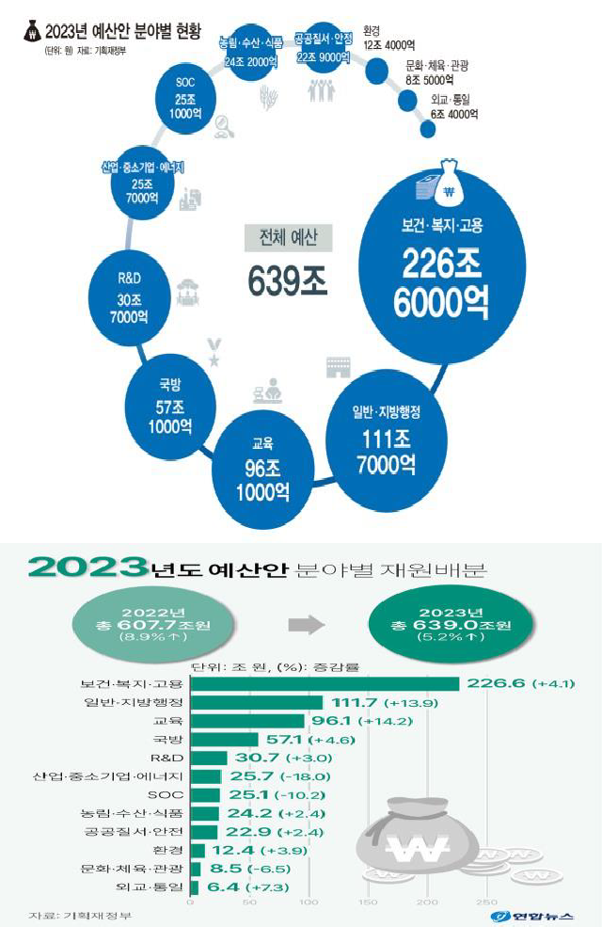

정부 및 농식품부 예산
구분 | 2020 | 2021 | 2022 | 2023
국가전체 규 모(A) | 512.3조 | 558조 | 604.4조 | 639.0조
증감율 | 9.1% | 8.9% | 8.3% | 5.2%
농식품부(B) | 15조7,743 억 | 16조2,856 억 | 16조8,767 억 | 17조3,574 억
증감율 (전년대비) | 7.6% | 3.2% | 3.6% | 2.8%
농식품부 비 중 (B/A) | 3.1% | 2.9% | 2.8% | 2.7%

Slide 45
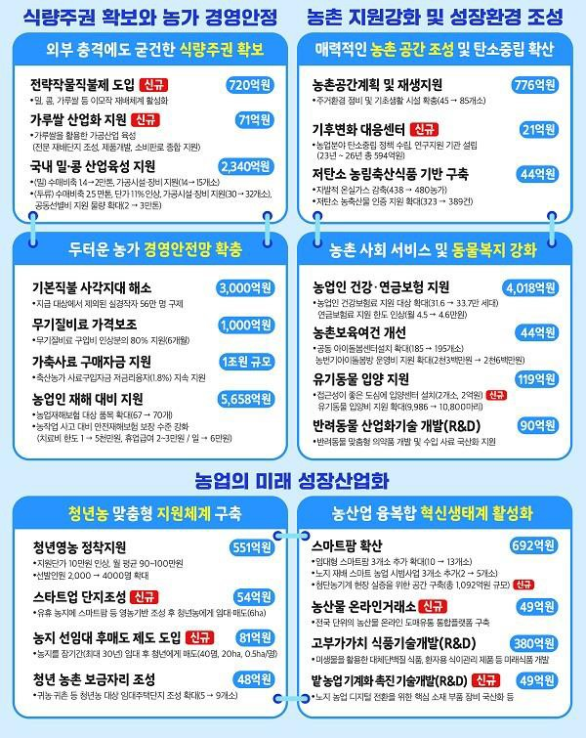


Slide 46
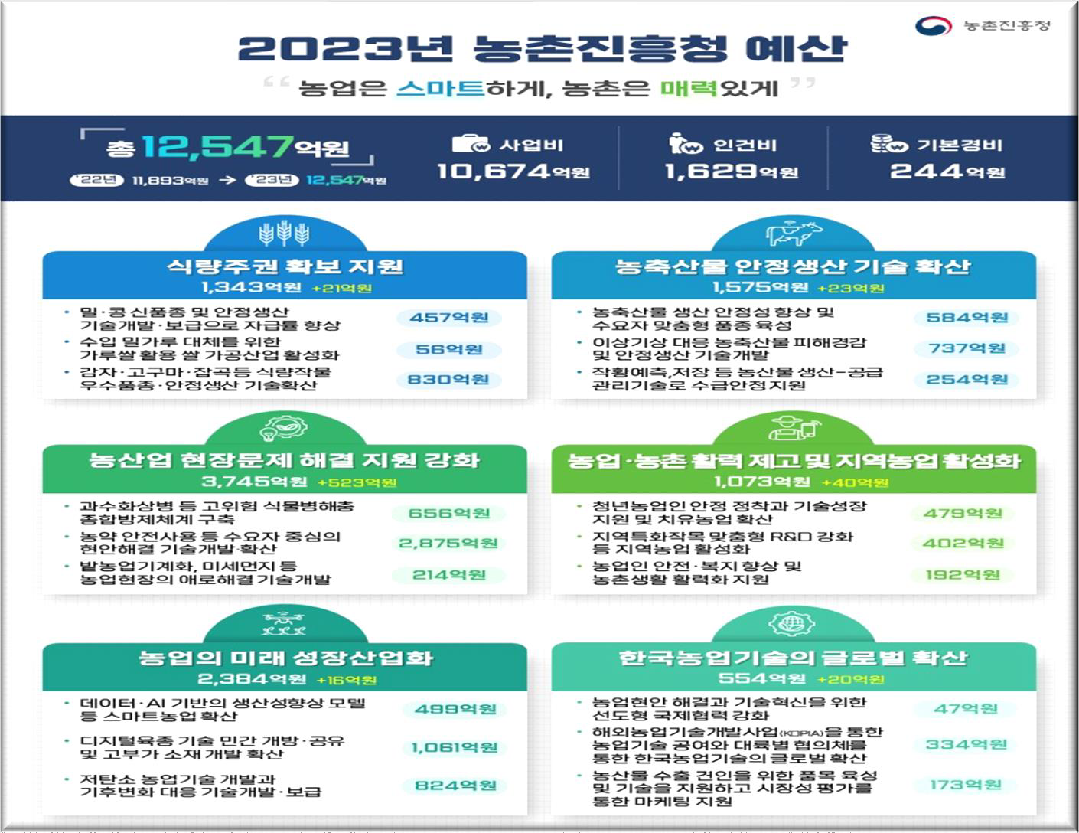

농촌진흥청 예산

Slide 47
MEMO

Slide 48

농산업의 기회와 위협
♣ ICT(Information and Communication Technologies)
→ 인터넷, 모바일, 네트워크 등
♣ 융•복합•협업의 시대
→ 아웃소싱(outsourcing), 벤치마킹(benchmarking) 등
♣ 시설 자동화
→ 스마트 팜(스마트온실, 스마트과수원, 스마트 축산, 스마트 노지), 식물공장 등
♣ 정부지원 정책
→ 이전소득 : 공영직불금, 시범사업 등
→ 귀농창업, 청년창업 : 창업비 지원, 장기임대 등
→ 농업인대학, 강소농 : 영농기술, 경영관리 등
Opportunity

Slide 49
♣ 차별화 전략
→ 작목, 품질, 서비스, 유통, 물류, 가격, 포장, 디자인, 상표 등
♣ 지가상승(기회와 위협 상호작용)
→ 현재가격, 미래가격, 레버리지 효과(leverage effect)
♣ 농축산물 가격상승
→ 코로나19, 노동인력 감소, 전통작물 선호 등
♣ 경로(channel)의 다양성
→ 직거래, 계통출하(공판장, 포전매매 등)
→ 프리 마켓(pre-market), 로컬푸드( local food), 꾸러미 사업
→ 이벤트 및 축제 등

Slide 50
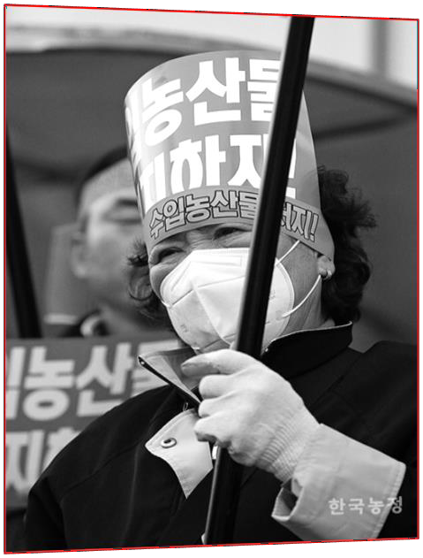
♣ 기후변화
→ 온도, 눈•비, 태풍, 습도, 미세먼지 등
♣ 노동인력 및 농자재
→ 고령화, 인구감소, 외국인력(코로나19), 숙련도, 대농기구 등
♣ 가축 전염병
→ 구제역, AI(avian influenza: 조류인플엔자) 등
♣ 지가상승(기회와 위협 상호작용)
→ 지역, 토지, 농지, 상가, 주택, 임야, 맹지(盲地) 등
♣ 경쟁심화
→ 작목, 판매, 고객, 가격, 유통, 서비스, 포장, 브랜드 등
Threat

Slide 51
MEMO

